Slide 1




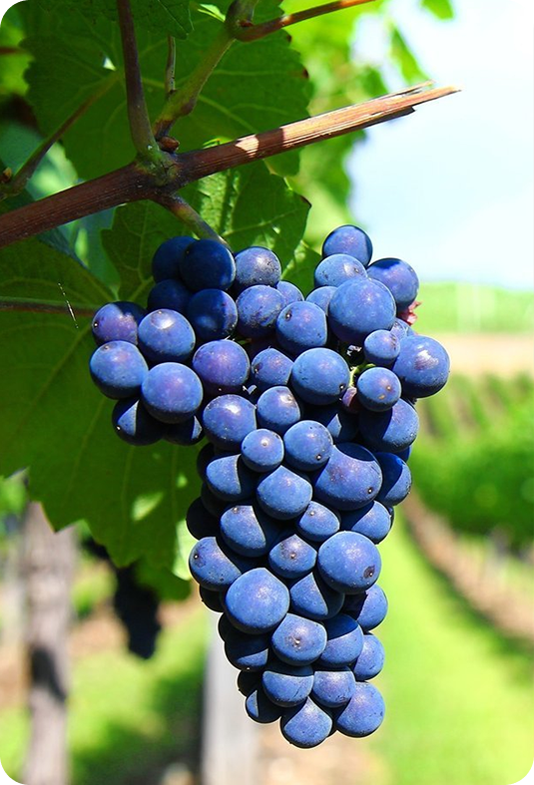


Российское вино:
образовательный интенсив
23-24 октября 2025, Кемерово

Slide 2



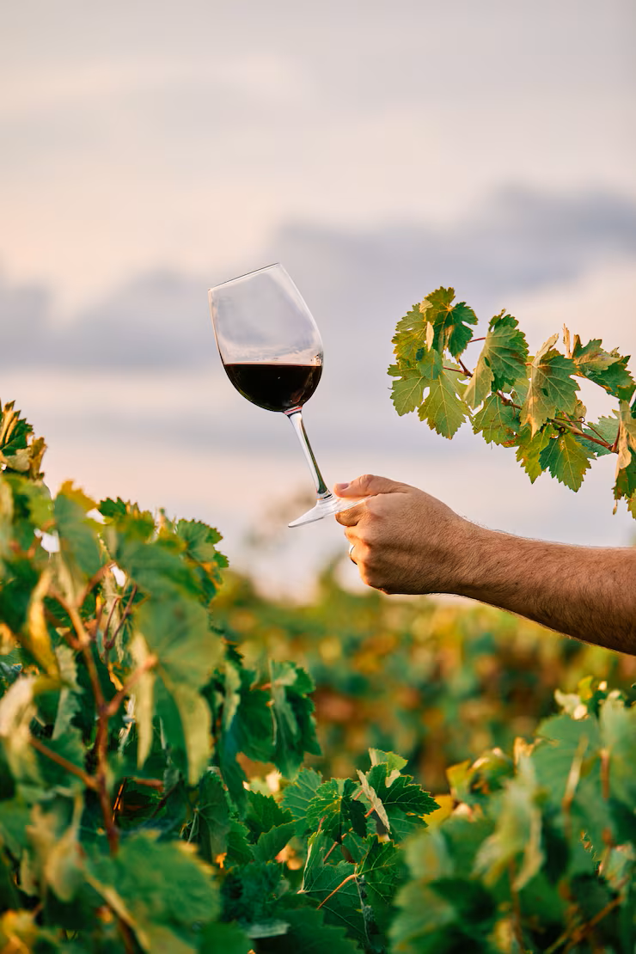


Модуль 1. Современное состояние виноградарства и виноделия России
23 октября 2025 г. (четверг)
Модуль 1
10:00-10.45
Роль в экономике и культуре страны
Современное состояние виноградарства и виноделия России
11:00-12.30
Основы органолептики
Модуль 2
Винодельческие зоны России
12:45-13.45
Виноградарство России.
Сортовое разнообразие
Модуль 3
Продажа российского вина: особенности и стратегии
14:15-15.45
Классификация вин России.
Современные технологии производства

Slide 3

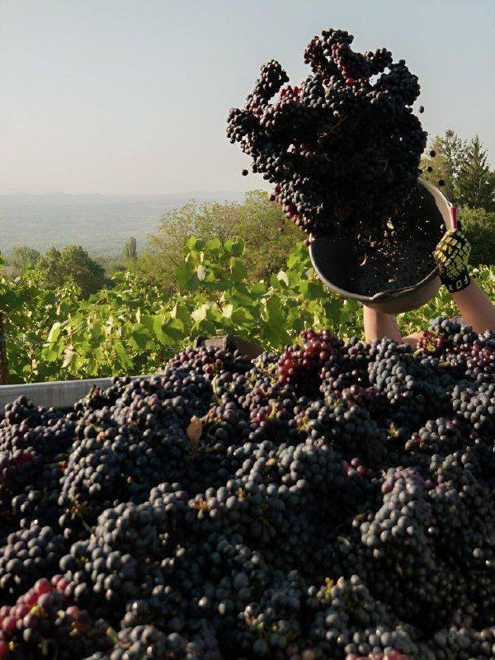
Модуль 2. Винодельческие зоны России
23 октября 2025 г. (четверг)
16:00-17.30
Территориальное деление
Модуль 1
16:00-17.30
Современное состояние виноградарства и виноделия России
Кубань
24 октября 2025 г. (пятница)
10:00-11.30
Крым
Модуль 2
Винодельческие зоны России
11:45-12.45
Долина Дона, Нижняя Волга
Модуль 3
Продажа российского вина: особенности и стратегии
13:00-14.00
Дагестан, Ставрополье, Северная Осетия-Алания

Slide 4


Модуль 3. Продажа росийского вина: особенности и стратегии
24 октября 2025 г. (пятница)
Модуль 1
14:30-15.15
Потребительские предпочтения покупателя
Современное состояние виноградарства и виноделия России
Модуль 2
15:30-16.15
Аргументация припродаже российских вин с учетом региона происхождения
Винодельческие зоны России
Модуль 3
Продажа российского вина: особенности и стратегии
16:30-17.15
Итоговая аттестация

